Slide 1
IMPLEMENTASI STRATEGI
MANAJEMEN STRATEGIK
Sesi - 13
ADI ROBITH SETIANA
LATI SARI DEWI

Slide 2
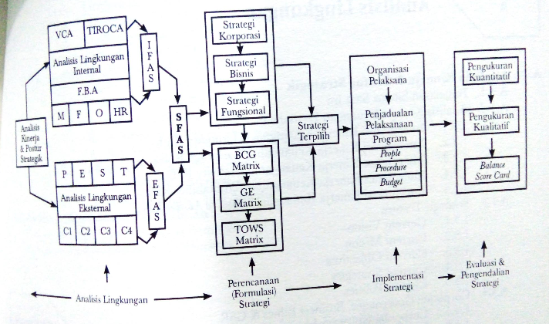

Slide 3
  Implementasi strategi seringkali disebut sebagai rencana opeasional (operational planning) karena terdiri dari sejumlah aktivitas (program) yang melibatkan SDM perusahaan (people) dan didukung prosedur pelaksanaan yang terstandarisasi (procedure) serta anggaran perusahaan yang layak (budget)
  Implementasi strategi menjelaskan unsur-unsur yang disingkat menjadi 3P + 1B yaitu Program (Sejumlah kegiatan yang akan dilaksanakan), People (departemen dan personalia yang bertanggungjawab melaksanakan kegiatan) dan Procedure (procedure standar operasi untuk melaksanakan kegiatan) serta Budget (anggaran yang dialokasikan untuk melaksanakan program)

Slide 4
Pengertian
Implementasi strategi merupakan penugasan atau penugasan kembali kepada para pemimpin perusahaan, baik pada tingkat corporate maupun tingkat unit bisnis untuk mengkomunikasikan dan mengimplementasikan strategi bersama-sama karyawan.
Implementasi strategi meliputi :
1. Implementasi kepemimpinan
2. Implementasi kebijaksanaan
3. Implementasi organisasional

Slide 5
Implementasi Kepemimpinan
Mengubah kepemimpinan saat sekarang pada tingkatan yang tepat
Memperkuat motivasi para manajer melalui pemberian insentif
Melibatkan pengembangan karir para penyusun strategi dimasa depan

Slide 6
Implementasi Kebijaksanaan
Kebijaksanaan (policy) adalah pedoman pelaksanaan tindakan-tindakan tertentu. Kebijasanaan merupakan kumpulan keputusan yang :
Menentukan secara teliti tentang bagaimana strategi yang dipilih akan dilaksanakan,
Mengatur suatu mekanisme tindakan lanjutan untuk membuat yakin atas strategi yang dipilih dan kebijaksanaan yang diputuskan
Implementasi kebijaksanaan melibatkan :
1. Penyebaran sumber-sumber
2. Pengembangan kebijaksanaan

Slide 7
Kebijakan yang dikembangkan meliputi :
Kebijaksanaan manajemen produksi
Kebijaksanaan pemasaran
Kebijaksanaan Litbang
Kebijaksanaan logistik
Kebijaksanaan personalia
Kebijaksanaan keuangan dan akuntansi

Slide 8
Implementasi Organisasi
Untuk mengimplementasikan strategi memerlukan struktur organisasi yang sesuai dengan strategi tersebut

Slide 9
Hubungan Strategi dengan Struktur menurut Chandler
Strategi baru
dirumuskan
Timbul Masalah
Administrasi baru
Kinerja organisasi
turun
Kinerja organisasi
meningkat
Struktur baru
Organisasi terbentuk

Slide 10
Perbedaan antara formulasi strategi dengan implementasi strategi
Formulasi strategi | Implementasi Strategi
Pemosisian kekuatan sebelum melakukan tindakan Memfokuskan pada suatu efektivitas mengutamakan suatu proses intelektual Inisiatif yang bagus dan keterampilan analitis Memerlukan koordinasi diantara individu yang sedikit | Pengaturan kekuatan selama melakukan tindakan Memfokuskan pada suatu efisiensi Mengutamakan suatu proses operasional Motivasi khusus dan keterampilan kepemimpinan Memerlukan koordinasi antar banyak orang

Slide 11
Pada dasarnya Struktur organisasi dapat dikelompokan menjadi 4
1. Organisasi primitif
2. Organisasi fungsional
3. Organisasi divisional
4. Organisasi matrik

Slide 12
Struktur fungsional : dalam organisasi fungsional setiap manajer bertanggungjawab terhadap salah satu dari berbagai fungsi yang ada dalam perusahaan
Kebaikan struktur fungsional :
Sederhana
Mendorong spesialisasi tenaga kerja
Mendorong efisiensi
Meminimalkan kebutuhan akan sistem pengendalian yang rumit
Keputusan dapat diambil dengan cepat

Slide 13
Kekurangan struktur fungsional
Memusatkan tanggung jawab dipusat
Meminimalkan pengembangan karir
Sulit menentukan kontribusi dan tanggung jawab setiap manajer dalam pencapaian tujuan
Pendelegasian wewenang kurang

Slide 14
Chief Executive Officer
R&D Perusahaan
Keuangan Perusahaan
Perencanaan Stratejik
Pemasaran Perusahaan
SDM Perusahaan
Penjualan & Pemasaran
SDM
Keuangan
Produksi
Teknik
Akuntansi

Slide 15
Struktur divisional
Dalam organisasi divisional manajer divisi dapat mengembangkan suatu strategi untuk bisnisnya masing-masing.
Struktur divisional dapat diorganisasikan dalam 4 cara, yaitu :
Menurut wilayah geografi
Menurut produk
Menurut pelanggan
Menurut proses

Slide 16
Kebaikan struktur Divisional
Mendorong pengembangan karir sehingga bisa memotivasi karyawan
Lebih mudah mengendalikan operasi kegiatan
Menciptakan persaingan dilokasi yang berbeda
Kelemahan
Investasi mahal

Slide 17
Chief Executive Officer
R&D Perusahaan
Keuangan Perusahaan
Perencanaan Stratejik
Pemasaran Perusahaan
SDM Perusahaan
Divisi
Divisi
Divisi
Divisi
Penjualan & Pemasaran
SDM
Keuangan
Produksi
Teknik
Akuntansi

Slide 18
Struktur Matrik
Dalam organisasi matrik biasanya ada manajer fungsional dan manajer proyek yang harus mampu menkoordinasikan kegiata-kegiatan fungsi dengan proyek-proyek yang dilaksanakan sehingga tujuan proyek dapat dicapai

Slide 19
Struktur organisasi bisa dikatakan baik jika cocok dengan :
1. Ukuran perusahaan
2. Perubahan-perubahan dalam perusahaan
3. Kompleksitas perusahaan
4. Karakteristik personel
5. Ketergantungan perusahaan pada lingkungan

Slide 20
KASUS PT ASTRA INTERNATIONAL INCOPORATED (PT AI)
Tahun 1995: 125 perusahaan; 105 ribu karyawan; net omset Rp 12,6 trilyun; aset Rp 15,6 trilyun
Struktur organisasi divisional dengan 7 divisi:
  Otomotif:
    Mobil: Toyota, Daihatsu, Nissan, BMW, Peugeot, Renault
    Spd motor: Honda
  Jasa keuangan
  Peralatan berat
  Berbasis kayu
  Agribisnis
  Elektronika
  Lain2 (e.g. MSG, TV, lemari es)
Sistem holding company:
  Tidak hanya berfungsi kepemilikan tapi koordinasi & pengendalian cabang perusahaan
  Sistem kontrol dg Astra TQC sejak 1983:
    Kontrol kualitas yg komprehensif
    Kontrol kualitas produksi
    Kontrol kualitas non-produksi (penjualan, akuntansi, perencanaan, pengembangan)
    Rapat pimpinan: para manajer perusahaan afiliasi

Slide 21
KASUS PT ASTRA INTERNATIONAL INCOPORATED (PT AI)
Budaya Korporat
  Menjadi aset negara
  Memberikan pelayanan terbaik kepada pelanggan
  Menghargai individu & mengembangkan kerja tim
  Terus mencapai yang terbaik
Managerial & struktur kepemilikan:
  1970-87: kepemilikan eksklusif oleh keluarga pendiri (William S+4anak)
  1988: kepemilikan oleh manajer yg memiliki hubungan darah (keluarga)
  1989: IFC mulai masuk
  1990: go public di BEJ
  Sejak 1993: multiple ownership
    Pemodal swasta domestik
    Organisasi keuangan pemerintah
    Pemodal asing
    Publik (masyarakat)
    Manajer & organisasi karyawan AI

